Slide 1
7.3 关系的运算
关系R的定义域,值域和域
关系F的逆
关系F与G的合成
关系F在集合A上的限制
集合A在关系F下的象
关系R的n次幂

Slide 2
定义7.8 关系R的定义域 domR,值域ranR和域fldR分别是
domR＝{x⎢∃y(<x,y>∈R)}
ranR＝{y| ∃x(<x,y>∈R)}
fldR＝domR∪ranR。
domR就是R的所有有序对的第一个元素构成的集合,ranR就是R的所有有序对的第二个元素构成的集合.
例:实数集R上的关系 S={<x,y>|x,y∈R∧x²+y²=1},
domS=ranS=fldS=[－1,1］.

Slide 3
例 下列关系都是整数集Z上的关系,分别求出它们的定义域和值域,
(1)R₁＝{<x,y>｜x,y∈Z∧x≤y}；
(2)R₂＝{<x,y>｜x,y∈Z∧x²+y²=1}；
(3)R₃＝{<x,y>｜x,y∈Z∧y＝2x}；
(4)R₄＝{<x,y>｜x,y∈Z∧| x|＝| y|=3}。
解 (1) domR₁＝ranR₁＝Z.
(2) R₂＝{<0,1 >,<0,－1>,<1,0>,<－1,0>}
domR₂＝ranR₂＝{0,1,－1}.
(3) domR₃＝Z ranR₃＝{2z|z∈Z},即偶数集
(4) domR₄＝ranR₄＝{-3,3}.

Slide 4
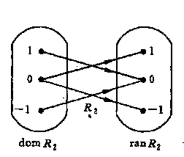
从A到B的某些关系R的图解方法(不是R的关系图)
1.用封闭的曲线表示R的定义域(或集合A)和值域(或集合B).
2.从x到y画一个箭头,如果<x,y>∈R

Slide 5
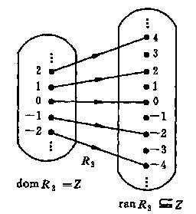

Slide 6
逆、合成、限制和象
定义7.9 设F,G为任意的关系,A为集合,则
(1)F的逆记作F⁻¹ F⁻¹＝{<x,y>|yFx}.
(2)F与G的合成记作F◦G,
F◦G,＝{<x,y>｜∃z(xGz∧zFy)}
(3)F在A上的限制记作 F A
F A＝{<x,y>|xFy∧x∈A}.
(4)A在F下的象记作F[A],
F[A]＝ran (F A)

Slide 7

例 设F,G是N上的关系,其定义为
F＝{<x,y>｜x,y∈N∧y＝x² }
G＝{<x,y>｜x,y∈N∧y＝x＋1}。
解：1)
2)对任何的x∈N有
则 所以

Slide 8
由这个例子不难看出,合成运算不是可
交换的,即对任何关系F,G,一般说来
F◦G≠G◦F.

Slide 9
关系的基本运算的主要性质
定理7.1 设F,G,H是任意的关系,则有
(3)(F◦G) ◦H＝F◦ (G◦H)
(4)
怎样证明?

Slide 10
定理7.2 设F,G,H为任意的关系,则有
(1)F◦ (G∪H)=F◦G∪F◦H
(2) (G∪H)◦F=G◦F ∪ H◦F
(3) F◦ (G∩H)⊆ F◦G∩F◦H
(4) (G∩H)◦F ⊆ G◦F ∩ H◦F
怎样证明?

Slide 11

定义7.10 设R为A上的关系,n为自然数,则R的n次幂规定如下：
R⁰=I_{A}
R¹=R⁰◦R=R ◦ R⁰

Slide 12
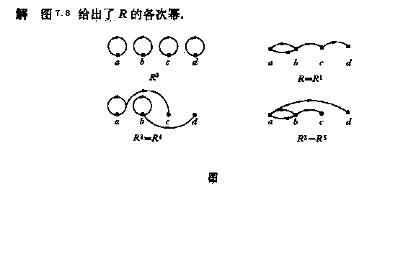

Slide 13
在有穷集A上给定了关系R和自然数n,求R^{n}的方法:
1.集合运算:依据定义
2.关系矩阵:用关系矩阵M表示关系R,计算M·M,在两个矩阵相乘时,第i行第j列的元素r_{ij}满足下式(i,j=1,2,3,4)
r_{ij} = r_{i1} · r_{1j} + r_{i2} · r_{2j} + r_{i3} · r_{3j} + r_{i4} · r_{4j}
这里的加法+是逻辑加,即
0+0=0,0+1=1,1+0=1,1+1=1
3.关系图:对R的关系图G中的任何一个结点x,
考虑从x出发的长为n的路径,如果路径的终点是y,则在R^{n}的关系图中有一条从x到y的有向边.

Slide 14

定理7.3 设R为A上的关系,m,n是自然数,则下面的等式成立.

Slide 15
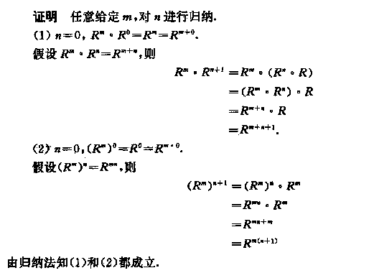

Slide 16
练 习
P131: 13, 14, 22

Slide 17
作业
P131: 16, 20, 26

